Slide 1



I Открытый российский статистический конгресс
«Мы продолжаем традиции российской статистики»
Об экономических измерениях
вероятность и достоверность, математическое моделирование, большие данные, электронная статистика
Институт экономики и организации промышленного производства СО РАН
чл.-к. В.И.Суслов
Новосибирск – 20-22 октября 2015

Slide 2
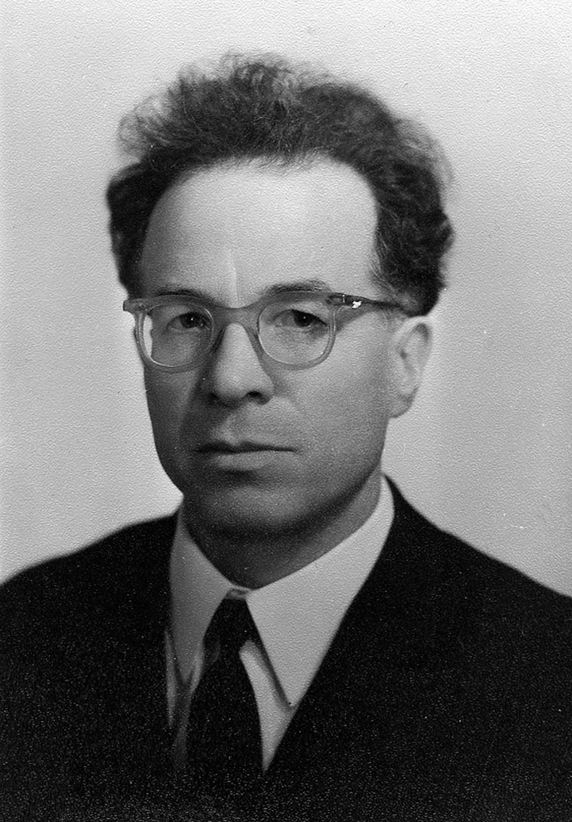
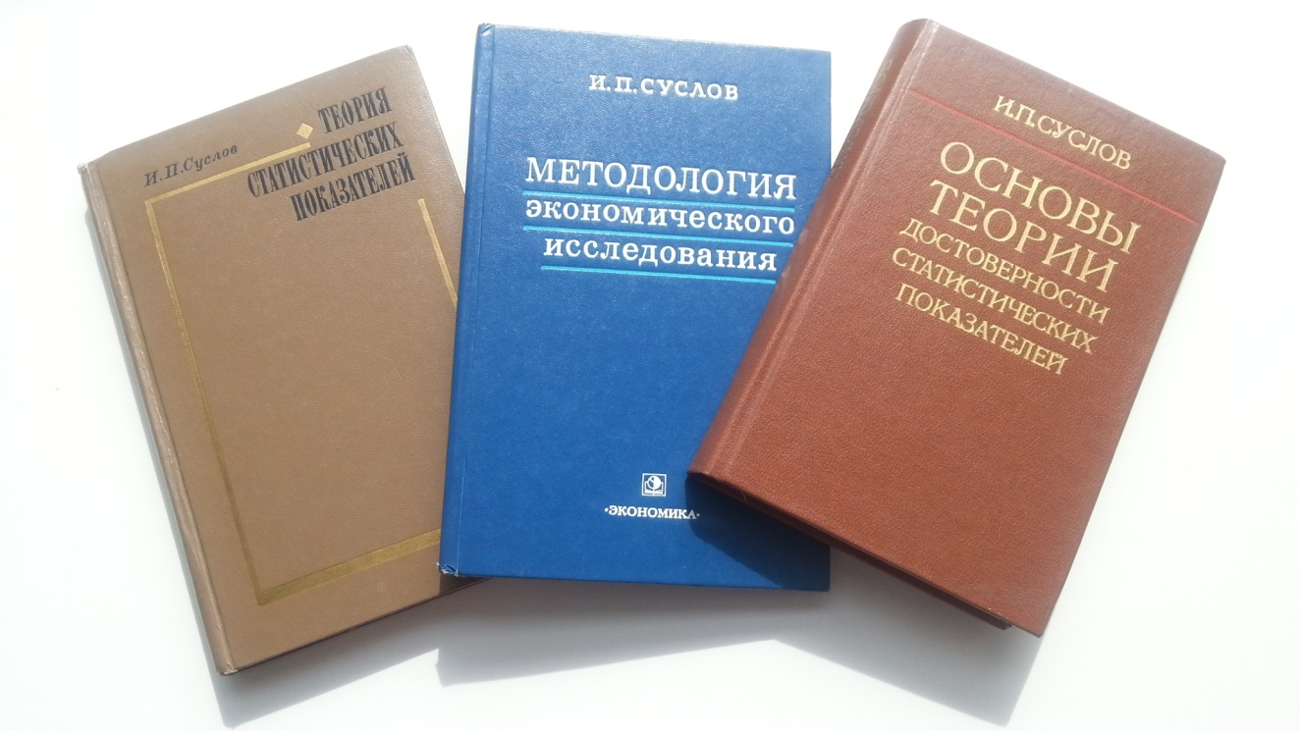
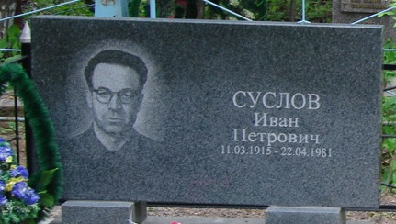
В этом (2015) году исполнилось 100 лет со дня рождения Суслова Ивана Петровича
Этому событию было посвящено два важных мероприятия: 18 марта – заседание секции социально-экономических проблем статистики Санкт-Петербургского Дома ученых им. М.Горького РАН (Санкт-Петербург), и 14 апреля – заседание Ученого совета, совмещенного с методологическим семинаром, Института экономики и организации промышленного производства СО РАН (Новосибирск).

Slide 3

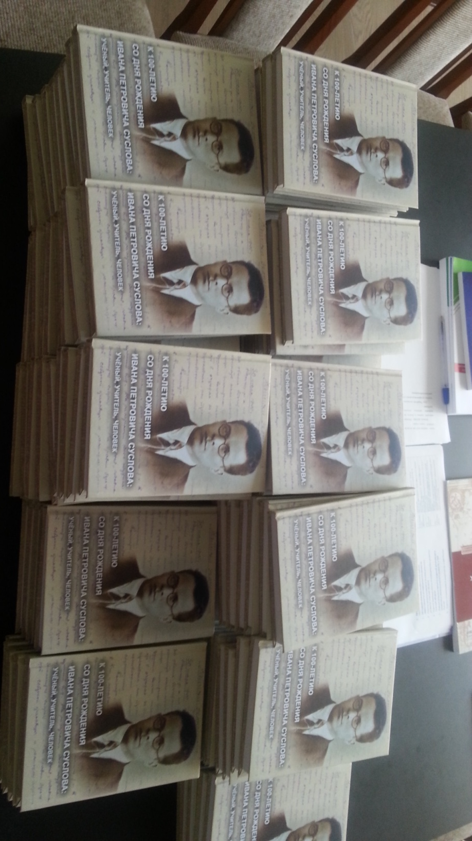

Slide 4


Приведем несколько цитат из статьи Ивана Петровича «Вероятность в системе научных категорий», опубликованной в 1978 году в книге «Динамическая и вероятностная оптимизация экономики» (изд-во «Наука», Сибирское отделение, Новосибирск, 1978).
«В нашей литературе бытует точка зрения, отрицающая вероятностные процессы в общественной жизни и возможность использования для ее познания вероятностных методов. Эта точка зрения обосновывается тем, что в общественной жизни движение индивидуальных явлений не беспорядочно, не случайно, а определяется сознательными действиями людей. Такую аргументацию вряд ли можно считать убедительной. Сознательное, но неопределенное поведение человека отнюдь не исключает наличие случайностей в общественных процессах, а предопределяет его.»
«Общество является сложнейшей динамической системой, развивающейся под воздействием как необходимости (что определяет ее детерминированность), так и многих случайных факторов (что придает ей объективные случайностные свойства).»
«Вероятность, вероятностные процессы присущи объективной действительности, категория вероятности органически и неизбежно вписывается в систему научных категорий, отражающих реальный мир. Наряду с объективной, как отмечалось выше, существует и вероятность субъективная.»

Slide 5

В 2005 году под эгидой экономического факультета НГУ вышла книга, скромно названная нами «Эконометрия». Это толстый учебник (740 стр.), состоящий из трех частей, отражающих три учебных курса, созданных и ведущихся на факультете нашим небольшим творческим коллективом: введение в социально-экономическую статистику (то, что называлось раньше общей теорией статистики), базисный курс эконометрии (Эконометрия I: регрессионный анализ и анализ временных рядов) и продвинутый курс эконометрии (Эконометрия II).
Он подытожил работу над учебными статистическими курсами разной направленности и глубины, которая длилась на факультете на протяжении четверти века, в том числе с поддержкой грантами по линии Tempus-Tacis.
По нашему мнению этот учебник не потерял своей актуальности и сейчас, через 10 лет после выхода в свет. Учебника такого же уровня в России за это время так и не вышло.
Мы начинаем работать над вторым изданием этого труда, обновленным и дополненным.

Slide 6
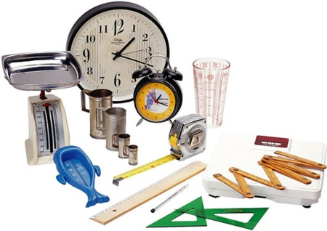
Специфика экономических измерений в первой части этого учебника раскрыта достаточно полно.
«…в строгом смысле статистика является наукой о методах количественного (численного) отражения фактов общественной жизни»
«…общественные науки вынуждены опираться на неэкспериментальные данные, т.е. на результаты пассивных наблюдений, в потоке которых трудно уловить, а, тем более, количественно определить причинно-следственные связи. И статистика как раз и занимается методами сбора и подготовки таких данных к анализу, методами их первичного анализа, методами проверки теоретических гипотез на основе таких данных.»
«Экономическая величина – суть некоторое количество определенного экономического “качества”. Обычно экономические величины обозначают буквами латинского, реже - греческого алфавита.»
«Обозначенные таким образом экономические величины используются обычно как переменные и параметры математических моделей экономики, в которых устанавливаются зависимости между экономическими величинами.»
«Статистическим (экономическим) показателем является операциональное определение экономической величины. Такое определение представляет собой исчерпывающий перечень операций, которые необходимо провести, чтобы измерить данную величину.»
«…экономическая величина-признак – теоретическое понятие, статистический показатель-определение – обеспечивает практическую измеримость теоретической величины, статистический показатель-наблюдение – результат измерения величины-признака конкретного объекта в конкретный момент времени.»

Slide 7
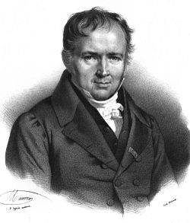
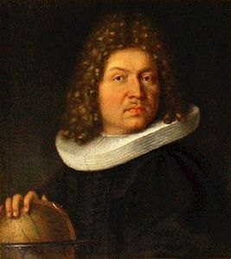
«Все экономические величины без исключения являются случайными с вполне определенными, часто неизвестными законами распределения вероятности. Наблюдаемые значения − суть реализации соответствующих случайных величин, выборки из каких-то генеральных совокупностей.»
«В физике, химии генеральные совокупности очень велики, многие из них, по-видимому, можно считать бесконечными.
Очень велики и исследуемые выборки, и их, как правило, можно неограниченно увеличивать в управляемом эксперименте, воспроизводя нужные условия в специальных физических или химических установках.»
Симеон Дени Пуассон
1781-1840
«В такой ситуации совершенно естественным кажется определение вероятности, как предела относительной частоты появления нужного признака (Пуассон).»
«Но и в физическом мире некоторые явления, если относиться к ним без должной фантазии, представляются единичными и уникальными, со всеми вытекающими отсюда трудностями для классического, “объективистского”, “частоточного” понимания вероятности.»
«Можно сказать, что вся экономика состоит из таких нарушений. Мир людей, если к нему относиться “сильно материалистично”, без некоторой раскованности в мышлении, уникален и ограничен.»
В таком положении полезным представляется подход субъективной вероятности, как меры доверия исследователя к утверждению, степень уверенности в его справедливости, мера готовности действовать в ситуации, связанной с риском (Бернулли).
Якоб Бернулли
(1654-1705)

Slide 8
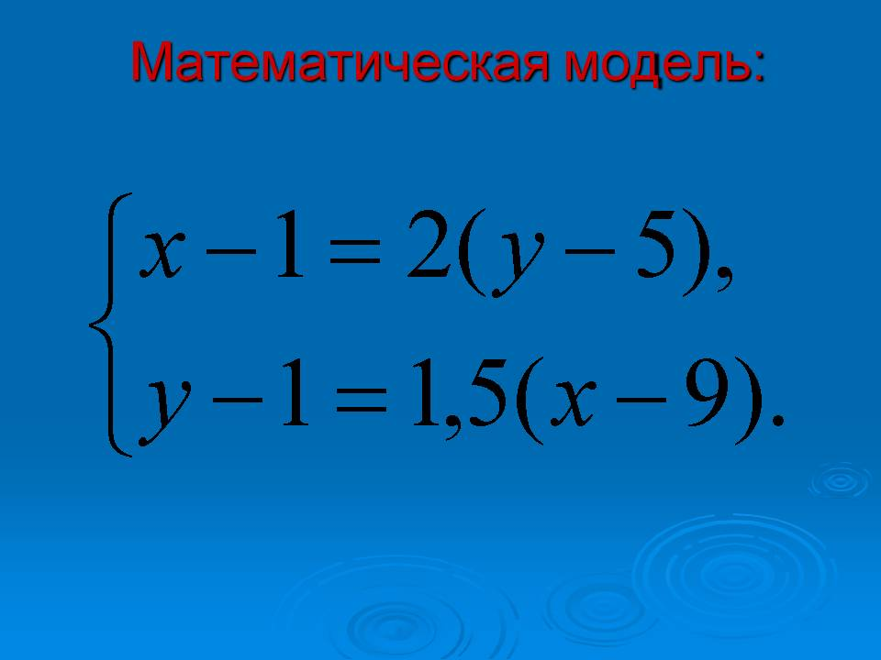
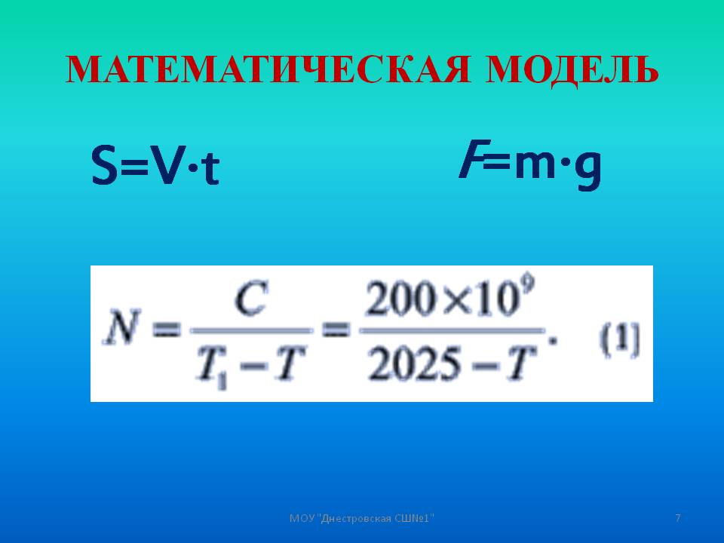
«Существует подход, объединяющий в определенном смысле идеи субъективной и объективной вероятности. Он основан на понимании многовариантности развития общества вообще и экономики в частности.»
«Имеется множество возможных состояний экономики и путей ее развития, наблюдаемые факты в полном своем объеме являются лишь выборкой из гипотетической генеральной совокупности, образованной этим множеством.»
«…как можно практически работать с гипотетическими генеральными совокупностями?»
«Современная экономическая наука располагает соответствующим инструментарием: это математическое моделирование.»
«Всякая математическая модель представляет бесконечное пространство возможных состояний экономики, расчет по модели дает точку или траекторию в этом пространстве.»
«Модель выступает инструментом проведения экономических экспериментов почти в таком же смысле, как и в естественных науках.»
«По-видимому, “субъективист”, хотя бы в некоторых ситуациях, приписывая вероятности тем или иным событиям, пользуется неявно частотным подходом применительно к некоторым гипотетическим генеральным совокупностям. При этом конструировать эти гипотетические совокупности и работать с ними помогают ему его знания, опыт и интуиция.»

Slide 9

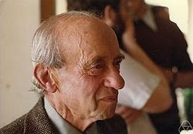
«Если взять Большую Советскую Энциклопедию или Математическую Энциклопедию более позднего издания, то можно узнать, что измерение – это процесс сопоставления измеряемого явления с единицей измерения. Такое определение достаточно поверхностно, оно не раскрывает существа возникающих проблем.»
Для экономики оно совершенно не подходит: в ней (экономике) нет таких явлений или объектов и не изобретено таких «линеек», совмещение которых позволит измерить темп роста ВВП, уровень инфляции, активы и пассивы фирмы и т.д.
В настоящее время общепризнанной является репрезентативная теория измерения, в соответствии с которой измерение есть процесс присваивания числовых выражений объекту измерения для его репрезентации (представления).
Приведем формальное определение, которое вытекает из теории математических моделей А.Тарского, выдающего польско-американского математика.
«Измерить, значит установить однозначное (гомоморфное) отображение эмпирической реляционной структуры в числовую реляционную структуру.»
Альфред Тарский
(1901-1983)
Измерения бывают первичными и производными. Первые «сводятся к проведению эмпирических операций в непосредственном контакте с измеряемым объектом». Вторые «связаны с проведением вычислительных операций над первично измеренными величинами».
Экономические измерения всегда производны, являются результатом некоторой «свертки» результатов первичных измерений, не имеющих экономического характера.

Slide 10

«Измеряться могут только операционально определенные величины. В экономике разработка операциональных определений величин – это сложный и неоднозначный исследовательский процесс теоретического характера. Теоретики постоянно дискутируют на темы измерения общих итогов экономического развития, экономической эффективности, производительности общественного труда, экономической динамики, инфляционных процессов, структурных сдвигов и т.д.»
Т.е. «экономические измерения в очень сильной степени обусловлены теоретически.»
«Неэкспериментальные данные исключают возможность анализа “при прочих равных”. В потоке наблюдений за “всеми сразу” величинами, как уже отмечалось, трудно уловить структуру взаимосвязей и измерить их интенсивность. Чисто эмпирически это, пожалуй, невозможно сделать. Это обстоятельство еще в большой степени увеличивает нагрузку на теорию.»
В экономических измерениях гипертрофировано влияние субъективных факторов.
В результатах измерения заинтересованы как те люди, деятельность которых измеряется, так и те, которые измеряют. Сознательные искажения результатов измерения могут достигать огромных масштабов.
Классический пример.
По оценкам Г.И.Ханина реальный рост национального дохода за период с начала 1-й пятилетки (конца 20-х годов прошлого столетия) до начала 80-х годов прошлого века составлял не 90 раз, как по официальной статистике, а всего 7-8 (что тоже, кстати, очень не плохо).
Всякие измерения, а экономические в особенности, содержат ошибку. Точные величины − суть не более чем теоретические абстракции.

Slide 11
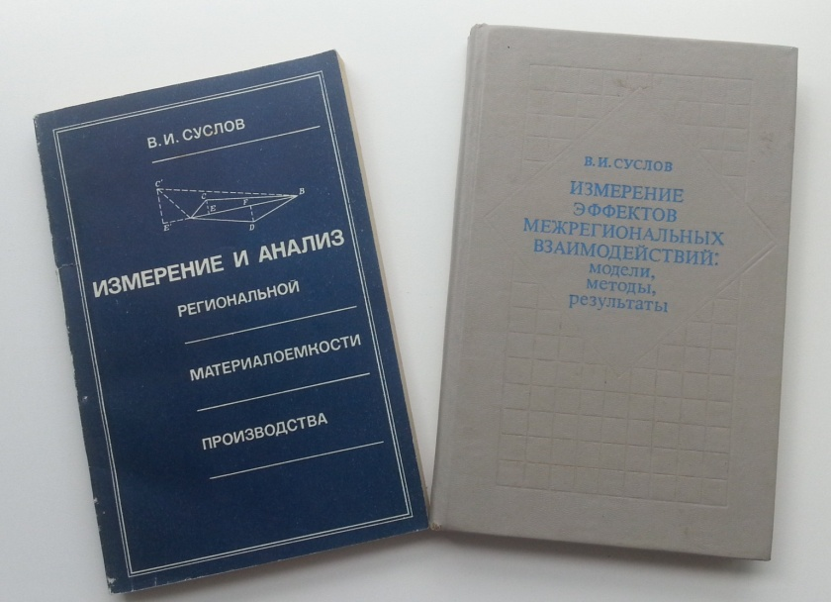
Есть несколько моих работ, выполненных на стыке проблематики экономических измерений и математического моделирования.
К ним относятся две авторские монографии:
- Измерение и анализ региональной материалоемкости производства. Новосибирск, «Наука», Сибирское отделение, 1982, 191 с.;
- Измерение эффектов межрегиональных взаимодействий: модели, методы, результаты. Новосибирск, «Наука», Сибирское отделение, 1991, 251 с.
В первой из них (по результатам кандидатской диссертации) изучаются методы построения (измерения показателей) региональных межотраслевых балансов и исследуется их связь с методами и моделями пространственного анализа (анализа межрегиональных экономических взаимодействий).
В частности, в ней показывается, что использование цен потребителей или производителей дает возможность применять только балансовые модели (цены производителей – модель Айзарда), а так называемые смешенные цены конечного потребления, используемые на практике, вообще непригодны для последующего анализа.
Оптимизационные модели можно корректно строить только на базе введенных в работе «цен региона», которые одновременно являются ценами производителей для производимой в регионе продукции и ценами потребителей для потребляемой в нем продукции.

Slide 12
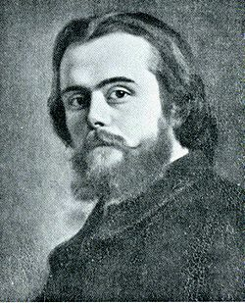
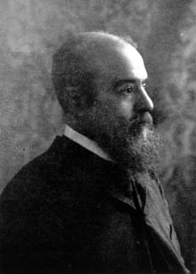
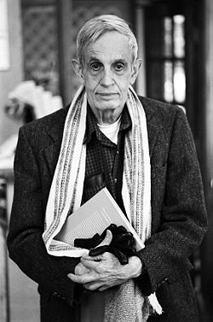
Во второй из этих двух книг (отражающей результаты докторской диссертации) показывается, как следует использовать большую прикладную многорегиональную оптимизационную модель для измерения эффектов межрегиональных взаимодействий.
Структура ОМММ
Измерение этих эффектов основывается
на использовании положений теории экономического равновесия (Вальрас) и теории кооперативных игр (ядро Нэша).
В обоих случаях регионы представляются субъектами рыночной системы.
Леон Вальрас
(1834-1910)
В первом случае речь идет о товарно-денежном рынке,
в котором регионы принимают решения о своих внешнеторговых связях, ориентируясь на сложившиеся цены обмена и свои бюджеты.
Особый интерес представляют равновесия с нулевыми сальдо региональных бюджетов. Это состояния эквивалентного межрегионального обмена.
Вильфредо Парето
(1848-1923)
Во втором случае рынок контрактный: регионы ищут выгодных для себя партнеров и заключают между собой коалиционные контракты-соглашения.
Результаты таких измерений иллюстрируются расчетами по анализу межреспубликанских экономических взаимодействий накануне распада СССР. Этот анализ был проведен во второй половине 80-х годов прошлого века с помощью модели (ОМММ) СССР в разрезе 15 союзных республик с учетом внешней торговли и 30 отраслей материального производства. В приводимых ниже таблицах и схемах результаты агрегированы в более крупные регионы, чтобы сделать их более наглядными.
Та часть парето-множества, в которой никакой коалиции регионов не выгодно выходить из общей системы называется ядром системы. Это состояния взаимовыгодного обмена.
Джон Нэш
(1928-2015)
Результатом коалиционного анализа является также шахматная таблица эффектов межрегиональных взаимодействий.

Slide 13
Эффекты фактических межрегиональных взаимодействий
(1987 г., % к непроизводственному потреблению республик)
Только для России сальдо межреспубликанских взаимодействий положительно (вклад ее в общесистемное потребление превышает ее потребление, обусловленное внутрисистемными связями). Сальдо межреспубликанских взаимодействий остальных республик отрицательно.
Обращает на себя внимание тот факт, что только Россия в состоянии полной автаркии может сохранить значение своего целевого показателя на достаточно высоком уровне. Казахстан, Средняя Азия, Закавказье теряют после разрыва межреспубликанских связей почти три четверти своего потребления. Для остальных республик последствия разрыва связей еще более катастрофичны (для Украины – семикратное сокращение).
Макрорегионы | Россия | Украи-на | Бела-русь | Казах-стан | Сред-няя Азия | Мол-дова | Закав-казье | Прибал-тика | Итого (общий вклад)
Россия | 64,6 | 67,3 | 55,5 | 42,5 | 36,3 | 31,7 | 35,8 | 65,0 | 60,2 (+14,5)
Украина | 1,2 | 14,8 | 16,5 | 4,9 | 18,0 | 52,1 | 7,4 | 8,1 | 6,3 (-9,8)
Беларусь | 2,3 | 4,0 | 3,8 | 3,5 | 2,1 | 4,1 | 3,3 | 3,7 | 2,8 (-0,8)
Казахстан | 1,7 | 0,6 | -1,4 | 27,1 | 3,8 | -0,6 | 6,7 | -0,6 | 3,0 (-1,4)
Средняя Азия | 3,7 | 1,1 | 15,4 | 0,5 | 26,4 | 1,7 | -0,0 | 2,8 | 4,8 (-1,5)
Молдова | 0,8 | -2,7 | -0,3 | 0,7 | 0,3 | 0,0 | 0,6 | 0,9 | 0,1 (0,0)
Закавказье | 2,6 | 1,7 | 0,5 | 4,5 | 3,9 | 0,2 | 25,7 | 0,7 | 3,4 (0,0)
Прибалтика | 1,9 | 1,5 | 4,3 | 3,3 | 2,5 | 1,9 | 2,7 | 8,0 | 2,2 (-1,0)
Внутренний эффект | 78,8 (45,7) | 88,3 (16,1) | 94,3 (3,6) | 87,0 (4,4) | 93,3 (6,3) | 91,1 (0,1) | 82,2 (3,4) | 88,6 (3,2) | 82,8 (0,0) (82,8)
Внешние связи | 21,2 | 11,7 | 5,7 | 13,0 | 6,7 | 8,9 | 17,8 | 11,4 | 17,2
Итого (потребление населения) | 100 (58,1) | 100 (18,5) | 100 (3,8) | 100 (5,1) | 100 (6,7) | 100 (0,1) | 100 (4,2) | 100 (3,6) | 100 (100,0)
Интересно, что взаимосвязи Украины и Молдовы обеспечивают более половины потребления населения последней, в то время как для Украины они имеют негативные последствия.
Россия прямо и косвенно обеспечивает более половины (до двух третей) потребления населения Украины, Белоруссии, Прибалтики. Для самой же России межреспубликанские связи не слишком важны (14.2% потребления). Гораздо важнее для нее внешнеэкономические связи (21.2%).

Slide 14
При этом фактическая доля непроизводственного потребления России выше ее доли в состоянии эквивалентного обмена (см. таблицу на рисунке). Т.е. ее потребление преувеличено по сравнению с тем, которое имело бы место при эквивалентном межреспубликанском обмене. Такая же ситуации – но гораздо в большей степени – была характерна для Казахстана и Средней Азии. А вот потребление Украины, Закавказья, Прибалтики и, особенно, Белоруссии – занижено.
Несколько иную картину давали результаты равновесного анализа (по Вальрасу и Нэшу). Зона ядра сильно вытянута в сторону увеличения доли России в общесистемном непроизводственном потреблении. Это означает, что непроизводственное потребление России могло бы быть значительно увеличено за счет других республик, но межреспубликанский обмен оставался бы взаимовыгодным, т.е. коалиции республик без России имели бы меньшее потребление.
Эквивалентный и взаимовыгодный межреспубликанский обмен (1987 год)

Slide 15


Большие Данные – Big Data (bigdata). Это полная, исчерпывающая, а не выборочная информация об объекте в режиме on line.
Использование такой информации исключает наиболее распространенные и наиболее значимые ошибки, вызванные выборочным характером данных.
Еще важнее другое: актуальность выявления причинности теряется. Найденные простые корреляции становятся надежными основаниями для принятия решений.
Сегодня безусловными лидерами в сфере Больших Данных являются США, Великобритания, Япония и Китай.
В нашей стране разработана мощнейшая алгоритмическая и математическая база для интеллектуального анализа Больших Данных, но она не применяется.
Большие Данные, генерируемые таможенными, налоговыми, транспортными службами, торговыми сетями, финансовыми структурами лежат мертвым грузом. То, что у нас называют анализом Больших Данных в подавляющей части – это уже много лет применяемая за рубежом традиционная бизнес-аналитика.
Масштабы накопленных данных невообразимо огромны.

Slide 16
Мегабайт, МБ – 10⁶, миллион байт; 5 МБ – полное собрание сочинений Шекспира.
Гигабайт, ГБ – 10⁹, миллиард байт; 10 ГБ – полнометражный фильм в хорошем качестве (2 тыс. библиотек Шекспира).
Терабайт, ТБ – 10¹², триллион байт; 10-20 ТБ – печатные тексты библиотеки Конгресса США (1-2 тыс. полнометражных фильмов, 4-5 млн. библиотек Шекспира).
Петабайт, ПБ – 10¹⁵, квадраллион байт; 3-4 ПБ – библиотека Конгресса США с учетом ауди и видео форматов; несколько ПБ – объем накопленных данных в базах данных (БД) ряда российских компаний («Мегафон», «РЭЛЭКС» и др.).
Эксабайт, ЭБ – 10¹⁸, квинтиллион байт; несколько ЭБ – потенциальная емкость современной БД.
Зетабайт, ЗБ – 10²¹, 10 ЗБ – объем накопленных данных на планете на 2015 г. (несколько сот тыс. библиотек Конгресса США).
Йотабайт, ИБ – 10²⁴ (в двоичной системе – 2⁸⁰, йёбибайт), объем накопленных данных на 100 планетах типа «Земля-2015». 7-10-летняя перспектива для нашей планеты.

Slide 17


Имеется только одна российская система управления базами данных (СУБД), получившая коммерческое признание. Это – ЛИНТЕР, продукт НТЦ «РЕЛЭКС» (РЕЛяционные ЭКспертные Системы).
ЛИНТЕР, мощностью почти эксабайт (несколько сот библиотек Конгресса США), является классической реляционной СУБД, т.е. хранилищем таблиц – жестко структурированных данных.
Традиционным средством доступа к данным в таких СУБД является язык SQL – Structured Query Language — «структурированный язык запросов».
Однако одной из основных особенностей Больших Данных является их неоднородность и плохая структурированность. Единицами информации в них может быть все что угодно: не только числа или таблицы, но и тексты, картинки, ролики и т.д.
Для работы с такими данными используются подходы, совокупность которых получила название NoSQL – not only SQL, «не только SQL». Ключи доступа к данным в СУБД, реализующих эти подходы, могут быть самыми разнообразными, а не только как в реляционных БД: имя таблицы, строки и столбца. Большое распространение получили БД типа «ключ-значение», в которых пользовательский адрес (ключ) имеет каждая единица данных.

Slide 18

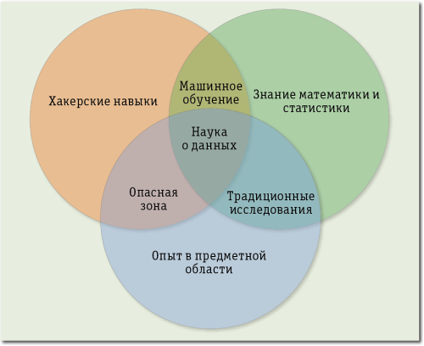
Другой особенностью Больших Данных является то, что их техническое обеспечение ориентировано не на суперкомпьютеры, нацеленные на вычисления и численное моделирование, мощность которых измеряется количеством операций с числами в секунду (флопсами), а на кластеры компьютерных устройств, состоящих из сотен тысяч узлов, мощность которых измеряется байтами информации и скоростью доступа к ним.
Эти кластеры реализуют облачные и распределенные технологии. Одной из наиболее успешных таких реализаций является проект Hadoop организации Apache Software Foundation. Реализация этого проекта была инициирована Дугом Каттингом в 2005 году, который и назвал его в честь слоненка – любимой игрушки своей дочки.
Однако суть феномена «Большие Данные» составляют технологии цепочки «данные – информация – знания» (интеллектуальный анализ данных – data minning). В начале ее (цепочки) огромные массивы плохо структурированных, противоречивых и несопоставимых данных, в конце – знания, полезные для принятия решений. В начале – «руда», в конце – «золото» и «алмазы».
Теоретической разработкой таких технологий занимается формируемая «наука о данных» (теория информации Шеннона к ней не имеет никакого отношения).
На диаграмме показано положение этой науки, предложенное крупнейшим специалистом в этой области, бывшим работником американских спецслужб Дрю Конвеем.

Slide 19


На Больших Данных должны (могут) основываться такие направления развития теории и практики, как агенто-ориентированное моделирование, экспертные когнитивные системы, сетевая и цифровая экономика. А также – электронная статистика.
В данном случае под электронной статистикой понимается не теория и практика перевода в электронные форматы существующих форм статистической отчетности и результирующих таблиц статистической информации.
Речь идет об автоматической (компьютерной) генерации полного набора статистических документов, отражающих состояние и динамику развития социально-экономической системы, на основе первично регистрируемых документов, которые жестко контролируются государством в лице, прежде всего, налоговых, таможенных и др. органов.
Эти первичные документы в своем большинстве (включая «платежки», таможенные декларации, магазинные чеки и др.) уже давно существуют в электронных форматах. Их надо только немного модифицировать, чтобы на их основе с помощью некоей системы интеллектуальной обработки (ее предстоит создать) в концепции Больших Данных сгенерировать всю необходимую статистику.

Slide 20
Необходимая модификация: введение в эти документы единого кода продукции-услуг.
В 1999 году одной из консалтинговых фирм Новосибирска совместно с нашим Институтом удалось «пробить» Постановление Правительства РФ (№ 1189) «О проведении экономического эксперимента в Новосибирской области», предусматривающего введение универсального кода в платежные документы.
Противодействие областных налоговых органов поставило тогда на этом Постановлении «крест».
Хотя и нам не удалось тогда разработать универсальный код продукции и услуг. Несмотря на то, что были отцифрованы и включены в анализ практически все существовавшие в СССР классификации продукции и услуг (десятки миллионов позиций).
Этот искомый код мы тогда называли расширенным – он включал 10-12 десятичных позиций.
По-видимому, с использованием современных средств интеллектуального анализа данных, распознавания образов, когнитивных систем эта проблема может найти решение.
Тогда же – в 1999-2000 годах – был выполнен исследовательский проект по построению всей системы статистических показателей, включая ВВП и МОБ в СНС, на базе первичных платежных документов, включающих расширенный код продукции и услуг.
Результаты этой работы были опубликованы (Дашут Е.С., Суслов В.И. Проблемы создания единого информационного пространства материально-финансовых потоков в регионе // Регион: экономика и социология. - 2000. - № 2. - С. 37-64.)
В обозначениях этой публикации I и II квадранты МОБ в СНС по методу валового оборота имеют следующий вид:

Slide 21

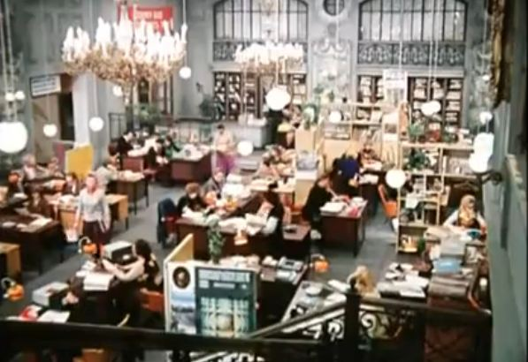
В такой системе статистики, основанной на Больших Данных, жестко контролируемых государством, будут легко выявляться «нестыковки», свидетельствующие о наличии «серых» и «черных» областей в экономике.
Это позволит эффективно бороться с теневой экономикой, коррупцией, позволит коренным образом увеличить достоверность статистики.
Статистические органы в их существующем формате окажутся ненужными.
А статистики во взаимодействии с экономистами, математиками, социологами, специалистами в области информационных технологий смогут сосредоточиться на решении действительно важных задач: на совершенствовании операциональных определений экономических величин, с целью все более адекватного отражения состояния и динамики развития социально-экономических систем.

Slide 22

Благодарю
за внимание

